Slide 1




Муниципальное бюджетное дошкольное образовательное учреждение – детский сад №10, г. Татарска
конспект непосредственно-образовательной деятельности
ОО «Познание»
(Формирование элементарных математических представлений у детей)
тема: «Математическое королевство»
в старшей группе
Провел: воспитатель Чибисова Любовь Владимировна

Slide 2


Slide 3
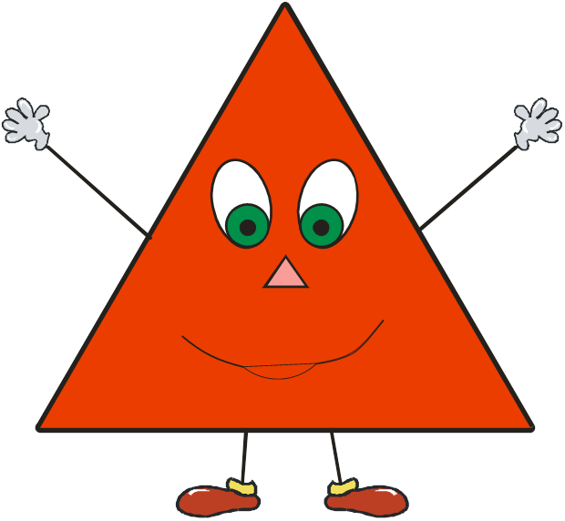

Slide 4
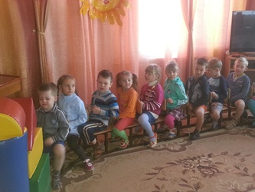

Slide 5
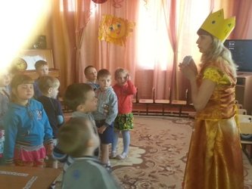


Slide 6
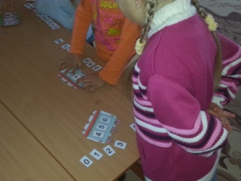

Дидактическая игра «Числа-соседи»
Дети вставляют карточки с цифрами в пустые окошки.
Дети вместе с воспитателем становятся в круг.
В круг широкий, вижу я,
Встали все мои друзья.
Мы сейчас пойдем направо,
А теперь пойдем налево,
В центре круга соберемся,
И на место все вернемся.
Улыбнемся, подмигнем,
И опять играть начнем.
Дети выполняют упражнения в соответствии с текстом.

Slide 7
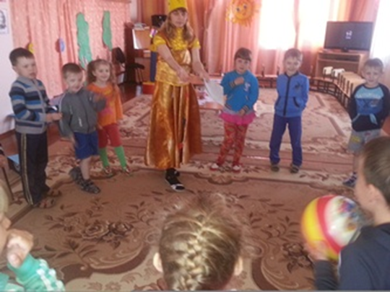

Slide 8
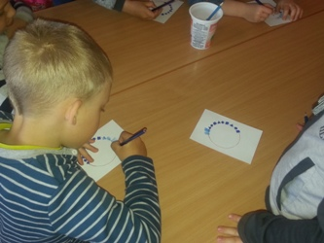
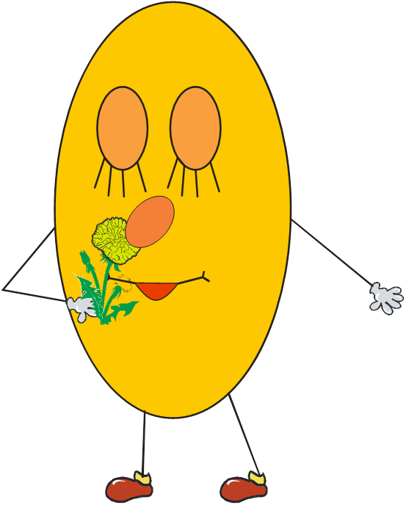

Slide 10
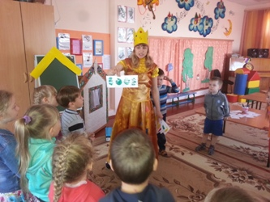

Slide 11
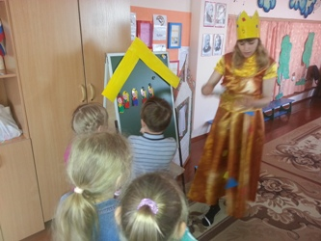

Slide 12
